Slide 1
Celsuis
Fait par Charles-Antoine Giroux

Slide 2
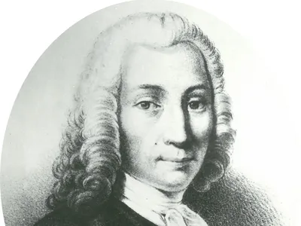

Slide 3


Slide 4


